Slide 1
Смоленское общеобразовательное государственное учреждение
«Станция юных натуралистов»
Тема: «Весенний лёд – опасный лёд!»
Разработал: педагог дополнительного образования
Ильин Сергей Валерьевич

Slide 2
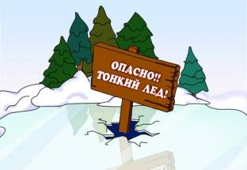
Цель: формирование у обучающихся понятия –
Опасно!! Тонкий лёд!
Задачи:
рассказать обучающимся об опасных местах на весенним льду;
способствовать формированию навыков поведения в экстремальных ситуациях;
Формировать безопасный образ жизни

Slide 3
Загадки
Он когда-то был водой,
Но сменил вдруг облик свой.
И теперь под Новый год
На реке мы видим …
Без рук, без топорища
Выстроен мостище.
Текло, текло
И легло под стекло.
Льётся речка — мы лежим,
Лёд на речке — мы бежим.
(ЛЁД)
(ЛЁД)
(РЕКА ПОДО ЛЬДОМ)
(КОНЬКИ)

Slide 4
Знаешь ли ты?
Мутный, пористый лед гораздо слабее прозрачного.
Если в последние 2—3 дня была оттепель с температурой выше 0°С, то крепость льда уменьшается более чем вдвое.
Прочный лед прозрачен, в нем нет пузырьков воздуха.
Толщина льда на одном и том же водоеме не везде одинакова.
Лед толще в глубоких, защищенных от ветра заливах озер и водохранилищ, прудах, карьерах и реках с медленным течением.
На реках, где течение огибает какое-либо препятствие, толщина льда меньше.

Slide 5
Где может быть опасно?
112

Slide 6
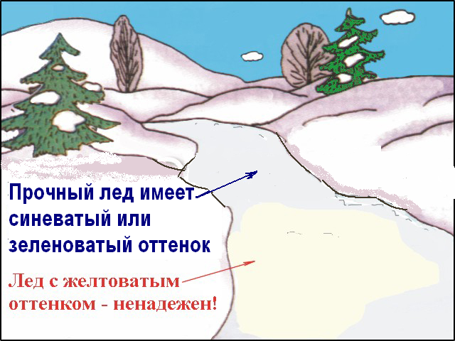

Slide 7
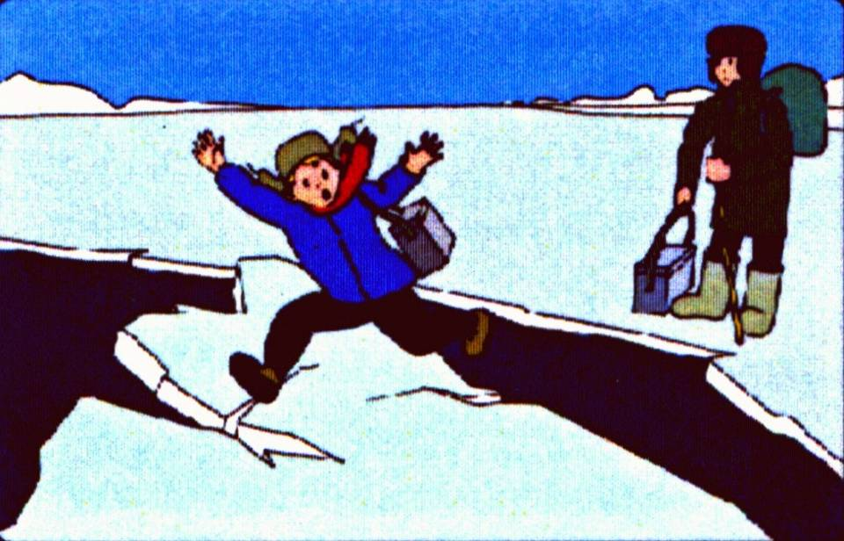
Не выходите на лед в одиночку

Slide 8
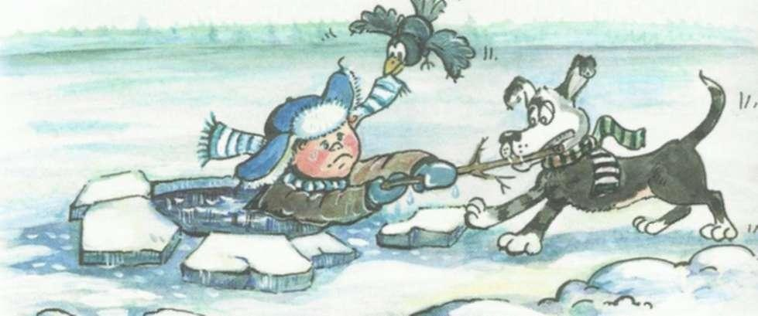
Под снегом могут быть
полынья, лунки

Slide 9
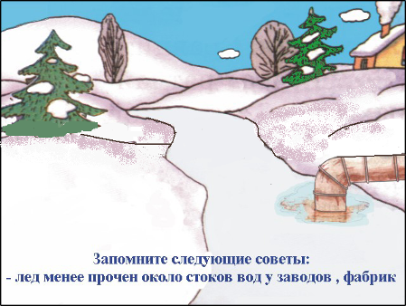

Slide 10
Если вы
провалились под лед.
Что делать?

Slide 12
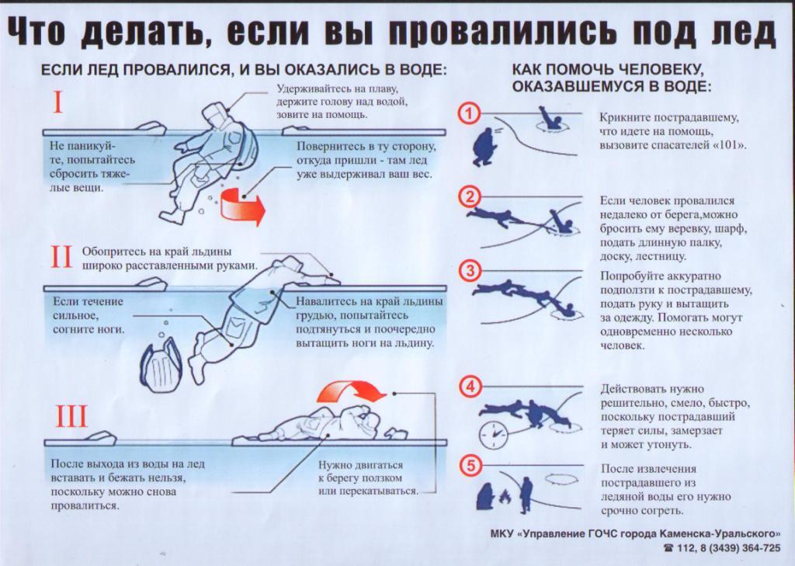

Slide 14
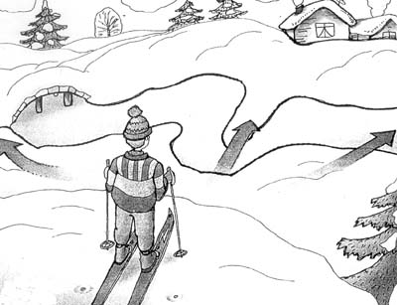
Выберите самый безопасный маршрут для лыжника

Slide 15
Проверь себя
Вопросы для самопроверки

Slide 16
Вопрос 1
Можно ли по звуку определить прочность весеннего льда?
Да. Непрочный весенний лед трещит под ногами
Нет

Slide 17
Вопрос 2
Какие слова пропущены?
Прочный лед прозрачен и без пузырьков воздуха.
Толщина льда на одном и том же водоеме не везде одинакова.
Лед толще в глубоких, защищенных от ветра заливах озер и водохранилищ, прудах, карьерах и реках с медленным течением.
На реках, где течение огибает какое-либо препятствие, толщина льда меньше.

Slide 18
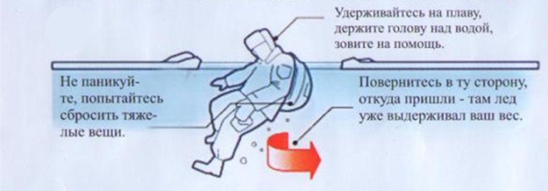
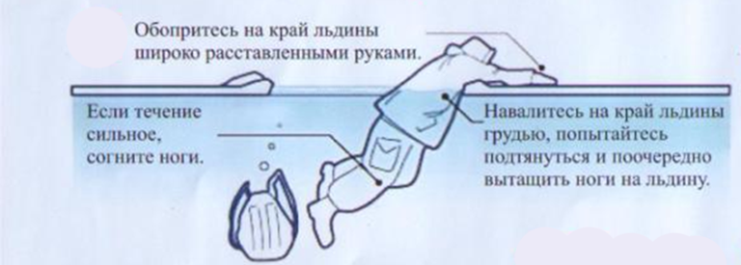
Вопрос 3
Расставьте рисунки в правильной последовательности

Slide 19
Вопрос 4
Спасатели советуют человеку в промокшей одежде лечь на рыхлый снег и некоторое время поваляться в нем. Зачем?
Снег впитывает воду так же хорошо, как и губка, если лечь на снег и некоторое время покататься в нем, одежда станет суше.

Slide 20
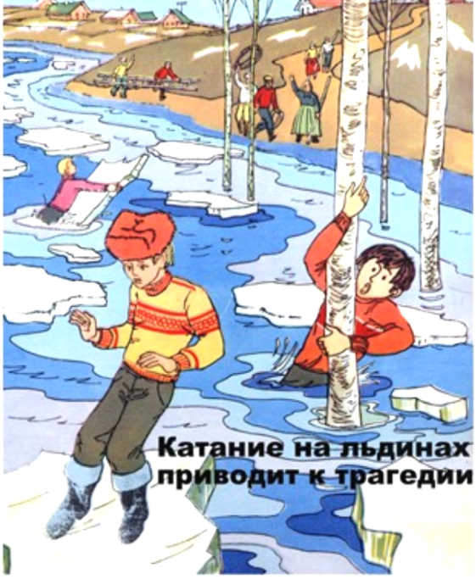
Вопрос 5
Какую надпись вы бы сделали на плакате? Почему?

Slide 21
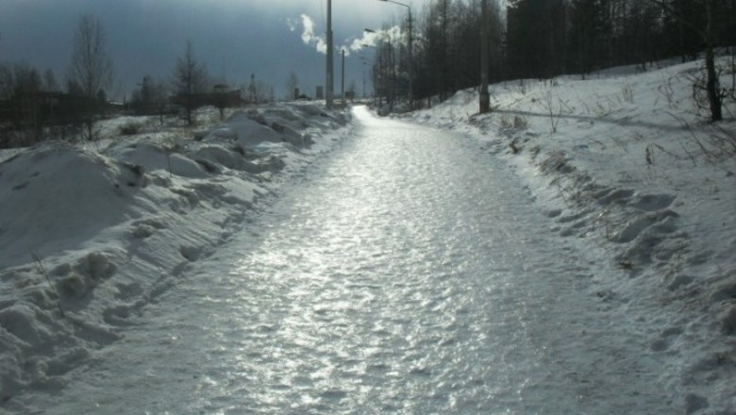
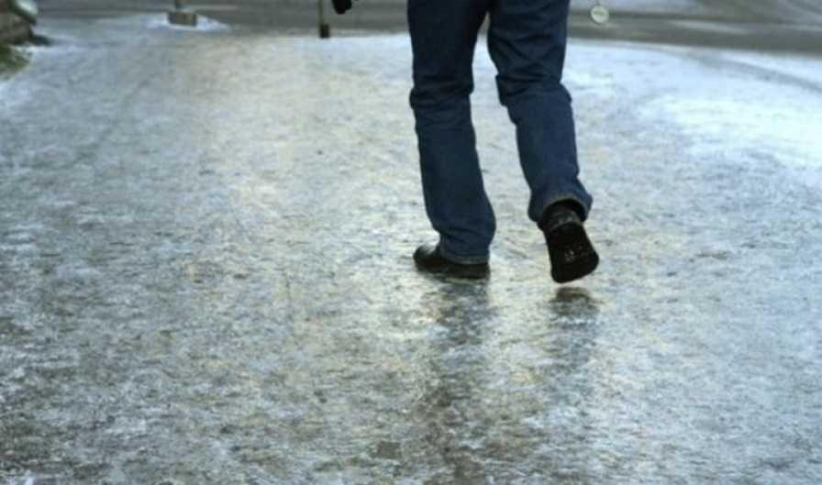
Гололёд
Гололёд - слой льда на земле, на деревьях, проводах и т. п., образующийся при заморозках после оттепели или дождя

Slide 22
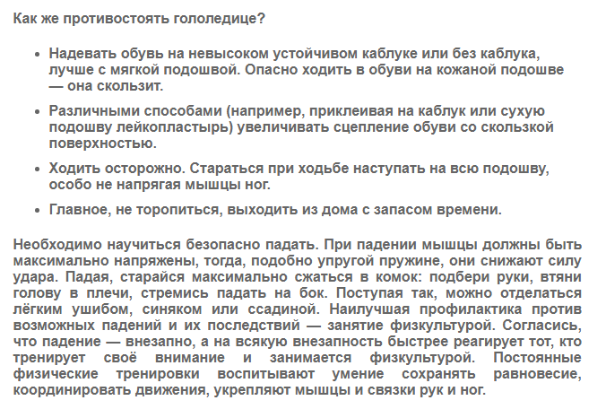

Slide 23
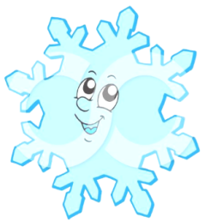
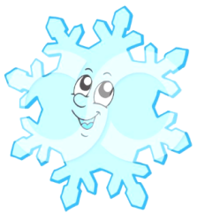

Slide 24
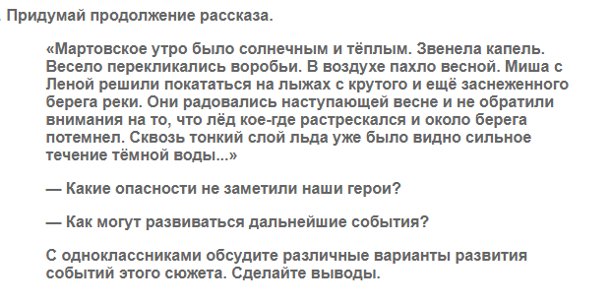

Slide 25
Домашнее задание
Придумайте и нарисуйте знак, предупреждающий о том, что лед тонкий

Slide 26
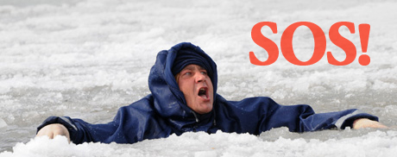
Ответ неверный

Slide 27
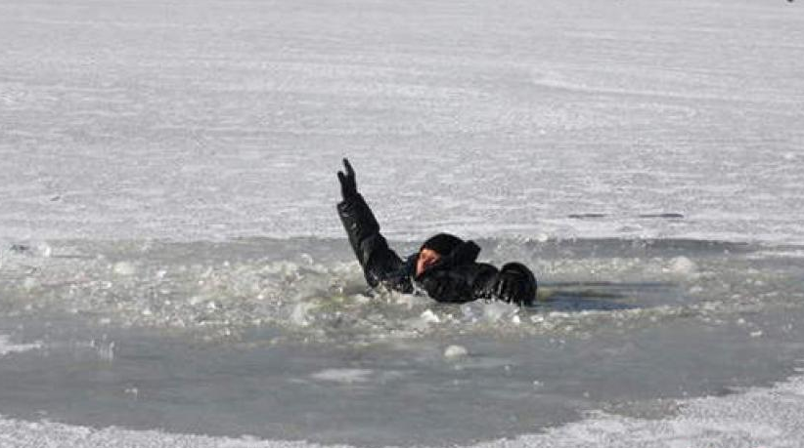
Помни!
Весной лед не трещит –
проваливается под ногами внезапно!

